Slide 1
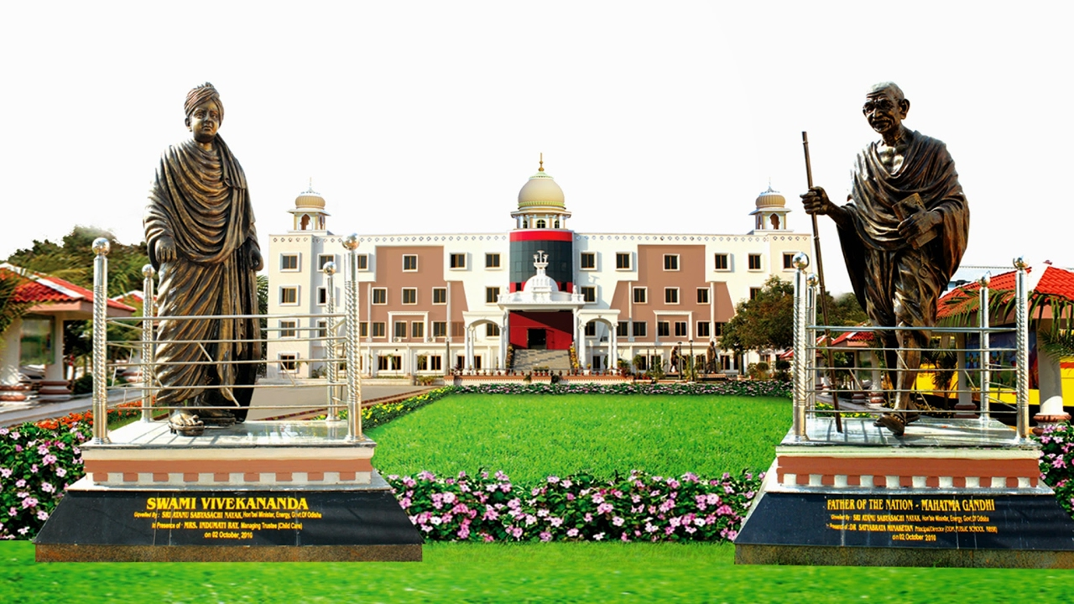
पाठ - १० नव वर्ष का पर्व पोंगल
पाठ - १२ पिता का पत्र पुत्री के नाम
व्याकरण - वाक्य,अपठित गद्यांश
CLASS: IV
SESSION NO : 4
SUBJECT : (HINDI)
CHAPTER NUMBER: 10, 12
TOPIC: अभ्यास कार्य ३
SUB TOPIC: दीर्घ उत्तरीय प्रश्न , वाक्य बनाओ , अपठित गद्यांश

Slide 2
शिक्षण उद्देश्य
शब्द भंडार वृद्धि करना ।
अभ्यास कार्य के माध्यम से छात्रों को परीक्षा के लिए प्रस्तुत करना।

Slide 3
1 ) निम्नलिखित प्रश्नों के उत्तर लिखिए। क) युधिष्ठिर ने स्वर्ग जाने से मना क्यों कर दिया ?
ख )भारत की सेवा के लिए तुम सदा सिपाही की तरह तैयार रहो? – जवाहरलाल जी ने ऐसा क्यों कहा ?
2. निम्नलिखित प्रश्नों के उत्तर लिखिए
क) साधारण आदमी साहसी नहीं होते। वे वीर और महान कब बन जाते हैं?
(ख) बापू जी ने कौन-सा आंदोलन छेड़ा था ?
(ग) मीदास राजा की कहानी में क्या हुआ।
घ) पहला पोंगल को क्या कहते हैं?
ङ) माट्टू पोंगल किस दिन मनाया जाता है?

Slide 4
1 ) निम्नलिखित प्रश्नों के उत्तर लिखिए।
क) युधिष्ठिर ने स्वर्ग जाने से मना क्यों कर दिया ?
उ- युधिष्ठिर के अच्छे कार्यों से प्रभावित हो कर देवताओं ने उन्हें स्वर्ग ले जाना चाहते थे। परंतु युधिष्ठिर अपने साथी कुत्ते को भी लेना चाहते थे। स्वर्ग केवल मनुष्यों के लिए हैं. जानवरों के लिए नहीं था। जब देवताओं ने कुत्ते को स्वर्ग जाने की मना कर दिए तब युधिष्ठिर ने स्वर्ग जाने से मना कर दिया।

Slide 5
ख )भारत की सेवा के लिए तुम सदा सिपाही की तरह तैयार रहो? - जवाहरलाल जी ने ऐसा क्यों कहा ?
उत्तर) “भारत की सेवा के लिए तुम सदा सिपाही की तरह तैयार रहो – जवाहरलाल नेहरू जो ने अपनी पुत्री इंदिरा को पत्र के माध्यम से कहा क्योंकि , समय भारत के इतिहास निर्माण करने के लिए वापूजी ने स्वतंत्रता आन्दोलन चला रहे थे। उसी आन्दोलन में सहयोग करने के लिए बहादूर और साहसी बनना जरूरी है ऐसे काम करो ताकि समाज तुम्हे सरहना करे। अर्थात् नेहरू जी ने अपनी पुत्रों को साहसी बनने के लिए प्रेरित कर रहे थे।

Slide 6
2. निम्नलिखित प्रश्नों के उत्तर लिखिए
क) साधारण आदमी साहसी नहीं होते। वे वीर और महान कब बन जाते हैं?
उ- साधारण आदमी साहसी नहीं होते। वे किसी महान उद्देश्य की पूर्ति के लिए लोग उत्साहित होकर कार्य करते हैं और वे वीर और महान बन जाते हैं।
(ख) बापू जी ने कौन-सा आंदोलन छेड़ा था ?
उ- बापू जी ने स्वतंत्रता आंदोलन छेड़ा था।
(ग) मीदास राजा की कहानी में क्या हुआ?
उ.- लालच के कारण उसने अपनी पुत्री को सोने में बदला हुआ पाया था, इसलिए उसे पछतावा हुआ।
घ) पहला पोंगल को क्या कहते हैं?
उ – भोंगी पोंगल
ङ) माट्टू पोंगल किस दिन मनाया जाता है?
उ - तीसरे दिन

Slide 7
3)अपठित गद्यांश
बहुत समय पहले, एक मनुष्य ने अकस्मात दो पत्थरों को इकट्ठा कर रगड़ा और आग पैदा की | इस प्रकार उसने एक लाभदायक खोज की ; परन्तु हम इस मनुष्य का नाम नहीं जानते है | मनुष्य एक बेघर बिचरने वाला प्राणी था जो कि अपने खाने की खोज में एक स्थान से दूसरे स्थान जाता रहता था | किसी खेती-बाड़ी की खोज की | इससे मनुष्य के रहने के ढंग में एक महान परिवर्तन आया |
मनुष्य ने किस प्रकार आग को पैदा की?
मनुष्य एक ------प्राणी था।
महान -लगाकर वाक्य बनाओ।
बहुत -का विलोम शब्द लिखो।

Slide 8
मनुष्य ने किस प्रकार आग को पैदा की?
उत्तर –दो पत्थरों को घिस कर
2) मनुष्य एक ------प्राणी था।
उत्तर-वे घर विचारने वालाम
3) महान -लगाकर वाक्य बनाओ।
उत्तर –मनुष्य के रहने के ढंग में एक महान परिवर्तन आया |
4)बहुत -का विलोम शब्द लिखो।
उत्तर-बहुत- ज्यादा

Slide 9
4) वाक्य बनाओ
आंदोलन
जन्मदिन
त्यौहार
भाईचारे

Slide 10
4) वाक्य बनाओ
आंदोलन- गांधीजी स्वतंत्रता आन्दोलन चला रहे थे।
जन्मदिन –आज मेरा जन्मदिन है।
त्यौहार –पोंगल तमिलनाडु राज्य का त्यौहार है।
भाईचारे-हमें भाईचारे के साथ चलना चाहिए।

Slide 11
शिक्षण प्रतिफल
छात्र पाठ 10और 12 और व्याकरण का अभ्यास कार्य के माध्यम से
परीक्षा के लिए प्रस्तुत हुए।

Slide 12
THANKING YOU
ODM EDUCATIONAL GROUP

